Slide 1

第一章 数据信息的二进制表示
数字系统逻辑设计
Digital System and Logic Design
主编：王维华、曲兆瑞
山东大学出版社
主讲人：张瑞华
山东大学 计算机科学与技术学院

Slide 2
1.3.2 浮点数
浮点数(Floating point number) ：小数点位置是浮动的
分两部分：
阶码J ：用定点整数表示，它决定了浮点数的取值范围。
尾数X：常用定点小数表示，它决定了浮点数的表示精度。
底数R为2。
m位阶码
k位尾数
J_{f}
J_{m-1}
J₂
J₁
X_{f}
X_{k-1}
X₂
X₁
阶符
阶码小数点
位置(隐含)
尾数小数点
位置（隐含）
复习
数符

Slide 3
举例
将二进制数x = -0.1010× 2⁻¹¹写成机器数形式。共占8位，J占3位，X占5位（各含1位符号位）。
阶码和尾数都用原码表示
1 1 1 1 1 0 1 0
阶码和尾数都用补码表示
1 0 1 1 0 1 1 0
实际应用中，阶码J常用移码表示，尾数X常用补码表示。

Slide 4

内容提要
1.1 进位记数制
1.2 带符号的二进制数表示
1.3 定点数和浮点数
1.4 编码
1.5 校验码

Slide 5
1.5 校验码
传输或存储错误原因
  外界干扰
  电路故障
校验码目的
  检错：由信息本身判断信息是否出错
  纠错：发生错误时纠正错误
编码方法
  增加校验信息或校验位等冗余信息提高可靠性
校验码：将有效信息和校验信息按一定规律编制的代码
  奇偶校验
  水平垂直校验
  海明校验

Slide 6
1.5.1 奇偶校验
奇偶校验是对有效信息设置一个校验位来构成校验码，校验位的取值使得整个校验码中1的个数为奇数或偶数。
  奇校验
  偶校验
7 位数据 | 带有校验位的字节
 | 偶校验 | 奇校验
0000000 | 00000000 | 00000001
1010001 | 10100011 | 10100010
1101001 | 11010010 | 11010011
1111111 | 11111111 | 11111110

Slide 7
1.5.1 奇偶校验
校验时如果检验码符合约定的规则，则认为正确
  在奇校验规则中0101 0011判为错误
  在偶校验规则中0101 0011判为正确
当有两位数字同时出错时，无法纠错
  偶校验规则中0101 0011->0100 1011
性能
  能发现奇数位错误，不能确定出错位置（纠错）
特点
  冗余较少，编码、校验方便
  在信息交换、处理中得到了广泛应用

Slide 8
奇偶校验码的实现电路
奇较验 偶校验 出错指示
p
异或门
编码电路
译码电路
+
+
同左侧电路
八位数据位
+
+
+
+
+
+
D7 D6 D5 D4 D3 D2 D1 D0
P (校验位)

Slide 9
1.5.2 水平垂直校验
水平垂直校验是一种具有纠错能力的多重奇偶校验
编码方法
  对每个有效信息代码配一个校验位，构成一个校验码
  将若干校验码作为一组，配一个校验字，构成校验组
示例：水平垂直校验（偶校验）
 | 7 位数据
校验码 | 0000000
 | 1010001
 | 1101001
 | 1111111
校验位
0
1
0
1
校验字 | 1000111 | 0

Slide 10
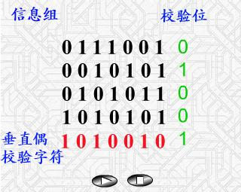
1.5.2 水平垂直校验码
例：4行7列信息组的水平垂直偶校验码为：
发往线路顺序： 01110010|00101011|01010110|10101010|10100101
第1字符 第2字符 第3字符 第4字符 偶校验字符

Slide 11
1.5.2 水平垂直校验
校验方法
  按奇偶校验规则，先检查水平方向是否有错
  再检查垂直方向是否有错
示例：水平垂直校验（偶校验）
00000000
10100011
11010010
11111111
10001110
00000000
10000011
11010010
11111111
10001110
00000000
10010011
11010010
11111111
10001110
00000000
10000011
11011010
11111111
10001110
正确
能确定错误位置
不能确定错误位置
不能确定错误位置
性能：能发现两位错误，纠正一位错误

Slide 12
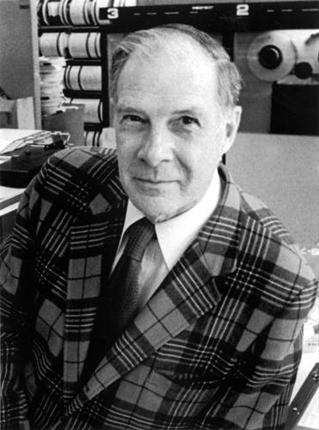
1.5.3 海明校验(Hamming)
海明码也是一种具有纠错能力的多重奇偶校验，它将一个信息代码按一定规律分成若干组，每组配一个奇偶校验位。
实现：为 k 个数据位设立 r 个校验位，
使 k+r 位组成的码字同时具有两个特性：
1. 能发现并改正 k+r 位中任何一位出错，
2. 能发现k+r位中任何二位同时出错，但无法改正。
r和k满足的关系： 2^{r}-1≥k+r
Richard Hamming
（1915-1998）
编码方法
  在位序是2的整数次幂的位置放置校验位，其他位置放置有效信息
  每个分组按偶校验规则确定校验位的取值

Slide 13
码字(Code Word) 按如下方法构建：
（码字位置编号从左至右依次为1，2，3等）
  1、把所有2的幂次方的数据位标记为奇偶校验位(编号为1, 2, 4, 8, 16, 32, 64等的位置)
  2、其他数据位用于待编码数据. (编号为3, 5, 6, 7, 9, 10, 11, 12, 13, 14, 15, 17等的位置)
  3、每个奇偶校验位的值代表了码字中部分数据位的奇偶性。
  4、分组，采用偶校验对分组中不确定的位确定值。

Slide 14
编码方法及示例
校验码 |  | p1 | p2 | a1 | p3 | a2 | a3 | a4
位序 |  | 1 | 2 | 3 | 4 | 5 | 6 | 7
二进制位序码 |  | 001 | 010 | 011 | 100 | 101 | 110 | 111
分组 覆盖 | G3 | X |  | X |  | X |  | X
 | G2 |  | X | X |  |  | X | X
 | G1 |  |  |  | X | X | X | X
海明(7,4)码
  有效信息a1 a2 a3 a4
  校验信息p1 p2 p3
关键问题：如何分组
示例
有效信息1001
p1=a1⊕a2⊕a4=0
p2=a1⊕a3⊕a4=0
p3=a2⊕a3⊕a4=1
所以海明码为0011001

Slide 15
校验方法
分别检查各分组中1的个数是否为偶数
  当第i组中1的个数为偶数时，g_{i}=0;否则g_{i}=1
  错误字G(=g₁g₂...g_{r})指明是否出错以及错误位置
    当G等于全0时，代码无错误
    当G不等于0时，代码有错，G指明了出错位置
示例1
有效信息1001的海明校验码0011001
若接收到的代码为0011001
p1 | p2 | a1 | p3 | a2 | a3 | a4 | g1 | g2 | g3
0 | 0 | 1 | 1 | 0 | 0 | 1
 |  |  | X | X | X | X | 0
 | X | X |  |  | X | X |  | 0
X |  | X |  | X |  | X |  |  | 0
G=0，所以没有错误

Slide 16
校验方法
示例2
有效信息1001的海明校验码0011001
若接收到的代码为0001001
p1 | p2 | a1 | p3 | a2 | a3 | a4 | g1 | g2 | g3
0 | 0 | 0 | 1 | 0 | 0 | 1
 |  |  | X | X | X | X
 | X | X |  |  | X | X
X |  | X |  | X |  | X
0
1
1
G=g₁g₂g₃=011，所以第三位(即a1)出错
代码的正确值为0011001
性能：能发现并纠正一位错误，不能识别多位错误

Slide 17
作业
练习一
  22、c
  23、e
  24、b
  25

